Slide 1
Переработка и обогащение полезных ископаемых Лекция 10 Технологические схемы и режимы обогащения медных и медно-молибденовых руд
Преподаватель: Мотовилов Игорь Юрьевич доктор PhD кафедры «Металлургия и обогащение полезных ископаемых» motovilov88@inbox.ru

Slide 2
Содержание
Минеральный состав медных руд
Схемы и режимы обогащения сульфидных руд
Схемы и режимы флотационного обогащени окисленных и смешанных руд
Комбинированные схемы с предварительным кислотным выщелачиванием меди
Комбинированные схемы с предварительным восстановительным обжигом руды и последующей флотацией
Медно-молибденовые руды, минеральный состав
Схемы и режимы получения медно-молибденовых концентратов
Режимы разделения медно-молибденовых концентратов

Slide 3
Минеральный состав медных руд
Медь извлекают из сульфидных, окисленных и смешанных медных и медно-пиритных руд.
К промышленным сульфидным рудам относятся руды,содержащие более 0,3-0,4 % меди, которая не менее чем на 85~90 % представлена сульфидными минералами.
К легкофлотируемым окисленным медным минералам относятся малахит, азурит, атакамит, куприт, тенорит; к труднофлотируемым - хризоколла, диоптаз, практически неизвлекаемые алюмосиликаты и фосфаты меди, а также медь, тесно связанная с гидроксидами железа и марганца.
Таблица 1 – Основные минералы медных руд
Минерал | Формула | Содержание Cu,% | Плотность, г/см3 | Твердость
Первичные сульфиды
Халькопирит | CuFeS₂ | 34,6 | 4,1-4,2 | 3-4
Вторичные сульфиды
Халькозин | Cu₂S | 79,9 | 5,5-5,8 | 2,5-3
Ковеллин | CuS | 64,5 | 4,6-4,7 | 1,5-2
Борнит | Cu₅FeS₄ | 63,3 | 4,5-5,3 | 3
Блеклые руды
Тетраэдрит | Cu₁₂SbS₁₂ | 45-51 | 4,4-5,1 | 3-4
Теннантит | Cu₁₂AsS₁₂ | 45-51 | 4,4-5,1 | 3,5
Оксиды
Куприт | Cu₂O | 88,8 | 5,8-6,2 | 3,5-4
Тенорит | CuO | 79,9 | 5,8-6,4 | 3,5-4
Карбонаты
Малахит | Cu₂CO₃(OH)₂ | 57,4 | 3,9-4,1 | 3,5-4
Азурит | Cu₃(CO₃)₂(OH)₂ | 55,3 | 3,7-3,9 | 3,5-4
Силикаты
Хризоколла | CuSiO₃*nH₂O | До 45 | 2,0-2,3 | 2-4

Slide 4
Методы обогащения
Основным методом обогащения окисленных и смешанных руд является флотация, гравитационные и магнитные методы обогащения играют подчиненную роль. При этом решаются задачи эффективного отделения сульфидных и окисленных минералов меди от породы, разделения сульфидов меди и железа, получения окисленных концентратов, повышения комплексности использования сырья за счет доизвлечения благородных металлов, магнетита и других ценных компонентов в отдельные продукты или концентраты. Из труднофлотируемых и «упорных» руд медь извлекают гидрометаллургическими методами или по комбинированным схемам, предусматривающим использование методов металлургии и обогащения.
Получаемые при обогащении медные концентраты содержат 15-40 % меди, пиритные концентраты - от 38 до 50% серы и не более 1% свинца и цинка.

Slide 5
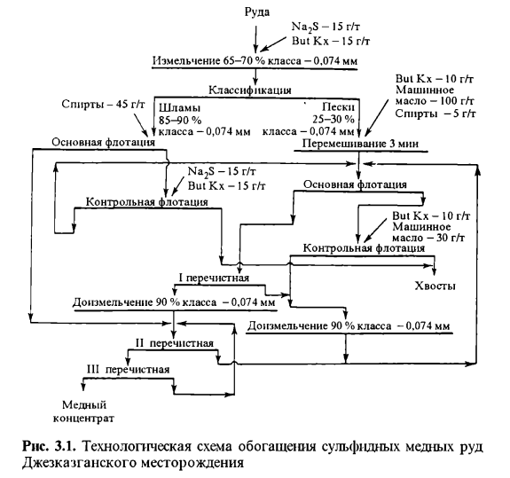
Схемы и режимы обогащения сульфидных руд
Сростки сульфидов меди как с пиритом, так и с минералами породы обычно удается вьделить после сравнительно грубого измельчения руды до 50---65% класса -0,074 мм.
Реагентный режим флотации пластовых руд (рис.1) обычно прост: флотацию ведут в слабощелочной среде, создаваемой известью (до 1 кг/т), в присутствии собирателя и пенообразователя.
Рис. 1. Технологическая схема обогащения сульфидных медных руд Джезказганского месторождения

Slide 6
Схемы и режимы флотационного обогащени окисленных и смешанных руд
Коллективную флотацию сульфидов меди и железа проводят в слабощелочной среде (рН до 8,5), а значительную часть собирателя для гидрофобизации сульфидов подают обычно в мельницу. Получаемые коллективные медно-пиритные концентраты разделяют в известковой среде при рН больше 10. При значительной активации сульфидов железа солями меди и недостаточной эффективности депрессии их в известковой среде разделение коллективного концентрата проводят в слабощелочной среде (рН меньше 9) с добавками цианида (до 200 г/т).
Флотация окисленных минералов меди с оксигидрильными собирателями используется при кремнистой или глинистой породе в руде с незначительным содержанием карбонатов и гидроксидов железа в ней. Флотация окисленных минералов меди с сульфгидрильными собирателями после предварительной сульфидизации является наиболее распространенным методом обогащения руд с карбонатной и сильноожелезненной породой, когда применять жирные кислоты, их мыла и другие оксигидрильные собиратели практически нельзя. Наиболее распространенным реагентом-сульфидизатором на фабриках является гидрасульфид натрия или оксид его с сернистым натрием.
Оптимальное значение рН пульпы при флотации окисленных медных руд после сульфидизации равно примерно 9.
Извлечение окисленной меди обычно повышается в следующих случаях:
при совместной загрузке ксантогената и аэрофлота,
подаче до 40 % собирателя в мельницу,
применении высших ксантогенатов,
добавке к собирателю технических продуктов, содержащих аполярные углеводороды.
Применение сильных собирателей (меркаптанов, высших ксантогенатов и др.) может обеспечить также увеличение извлечения присутствующих в руде благородных металлов.

Slide 7
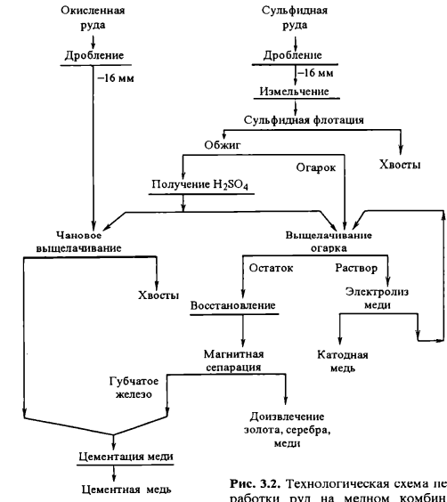
Комбинированные схемы с предварительным кислотным выщелачиванием меди
Комбинированные схемы с предварительным кислотным выщелачиванием меди широко применяются в следующих случаях:
• переработка труднообогатимых руд,когда флотация не обеспечивает удовлетворительного ее извлечения;
• наличие в рудах минералов породы, исключающих возможность селективного отделения их от медных минералов, не позволяющих без значительного усложнения технологической схемы получать приемлемые показатели обогащения;
• вовлечение в эксплуатацию бедных или забалансовых руд, вскрышных пород и хвостовых отвалов.
Для выделения меди из растворов выщелачивания при переработке окисленных и смешанных руд по комбинированным схемам используют: электролиз; цементацию железом; осаждение известью в виде гидроксида меди или сернистым натрием в виде сульфидов меди; сорбцию на твердых ионообменных смолах; жидкостную экстракцию с последующим электролитическим осаждением меди.
Рис. 2. Технологическая схема переработки руд на медном комбинате «Лейкшор»

Slide 8
Комбинированные схемы с предварительным восстановительным обжигом руды и последующей флотацией
Промышленное применение за рубежом (в Чили, США, Перу, Мавритании, Замбии, Японии и др.) получил сегрегационно-флотационный процесс. Он включает сегрегационный обжиг измельченной руды с добавками (0,5-2 %) твердого углеродистого восстановителя (кокса, угля) и поваренной соли (NaCI) в течение 10-60 мин при температуре 700-850°С.
В результате протекающих реакций при обжиге медь восстанавливается до металлической с одновременным укрупнением восстановительных частиц до 80-10 мкм. Полученный огарок охлаждают без доступа воздуха и подвергают флотации с сульфгидрильным собирателем (100-300 г/т) и добавками пенообразователя. В богатый по меди концентрат, содержащий обычно 35-70 % меди при извлечении ее около 90 %, в процессе флотации извлекаются также имеющиеся в руде висмут и благородные металлы.

Slide 9
Медно-молибденовые руды
Минеральный состав и технологические задачи при обогащении руды
Основным типом медно-молибденовых руд являются медно-порфировые руды. Молибден в них представлен молибденитом, медь - как первичными, так и вторичными сульфидами;
Наименование | Формулы |  | Твердость | Плотность, г/см3
Молибденит | MoS₂ |  | 1-1,5 | 4,8-5,0
Нерудные минералы
Кварц |  | SiO₂ | 7 | 2,6-2,65
Серицит |  | KAl₂(Si₃Al)O₁₀(OH)₂ | 2,5 | 2,77-2,88
Хлорит |  | NaClO₂ | 2-3 | 2,6-2,9
Тальк |  | Mg₃Si₄O₁₀(OH)₂ | 1 | 2,6-2,8
Кальцит |  | CaCO₃ | 3 | 2,71
Флюорит |  | CaF2 | 4 | 3,18
Полевой шпат |  | KAlSi₃O₈ | 5-6,5 | 2,54-2,75
Турмалин |  | Na(Li,Al)₃Al₆ | 7-7,5 | 3,02-3,26
Апатит |  | Са53(F, Cl, ОН) | 5 | 3,2-3,4

Slide 10
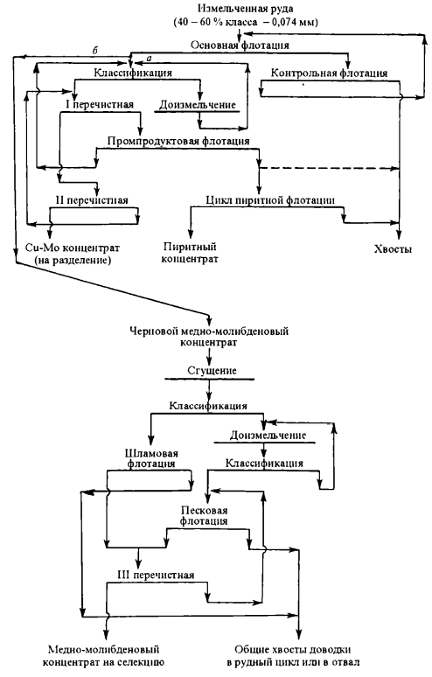
Схемы и режимы получения медно-молибденовых концентратов
Перерабатываемые медно-молибденовые руды содержат 0,2-2 % меди и 0,008-0,1 % молибдена и характеризуются относительно крупной вкрапленностью основной массы сульфидных минералов в породе при тесном взаимном прорастании части сульфидов.
В качестве собирателя сульфидов меди и молибдена в коллективном цикле применяют ксантогенаты, дитиофосфаты, диксантогениды, минереки, реагент Z-200 и аполярные масла; в качестве пенообразователей - спиртовые реагенты, пенообразующее действие которых изменяется незначительно в присутствии аполярных собирателей (сосновое масло, метилизобутилкарбинол, Т-80, ОПСБ и их сочетание).
Получаемый коллективный медно-молибденовый концентрат содержит около 10-30% меди и 0,1-0,9% молибдена.
Рис.3. Схема получения и доводки черновых медно-молибденовых концентратов

Slide 11
Режимы разделения медно-молибденовых концентратов
Для разделения коллективных медно-молибденовых концентратов практически на всех фабриках используют методы, основанные на депрессии сульфидов меди флотации молибденита. Выбор режима депрессии зависит в основном от вещественного состава коллективного концентрата.
При обогащении руд, в которых медь представлена в основном халькопиритом, разделение медно-молибденовых концентратов проводится обычно с применением сульфида, гидросульфида натрия в сильнощелочной среде (рН 10-12) при высоких расходах реагента (0,5-20 кг/т коллективного концентрата), обеспечивающих высокую концентрацию сульфидных ионов в пульпе, благодаря чему достигается десорбция собирателя с поверхности сульфидов меди и железа и депрессия их флотации. Наиболее совершенными при этом являются технология «паровой» флотации при температуре 70-80 °С и технология с использованием азота вместо воздуха или пара при обычной температуре.

